Slide 2


Matthias Graf | Basel | 20.09.2022

Slide 3






Slide 4






Gegründet 1968
17 Standorte in 10 Ländern
1’600 Mitarbeitende weltweit
Die Zühlke Gruppe ist im Besitz von Partnern
Über Zühlke
Engagiert für Nachhaltigkeit in Kundenprojekten, Unternehmenskultur und Betriebsabläufen
Zertifizierungen: ISO 9001 ISO 13485 ISO 27001
Wir bringen Daten in den Mittelpunkt unseres Handelns
Bulgarien
Sofia
Deutschland
Frankfurt Hamburg Hannover München Stuttgart
Großbritannien
Edinburgh London Manchester
Hongkong
Hongkong
Österreich
Wien
Portugal
Porto
Schweiz
Bern Zürich
Serbien
Belgrad
Singapur
Singapur
Vietnam
Ho-Chi-Minh-Stadt

Slide 5
Ziele Workshop
Verschiedene Möglichkeiten von Spring Security kennenlernen
“Best Practices” Spring Security Konfiguration und häufigste Fehler
Selbst verschiedene Konfigurationen duchspielen
Gibt es speziell wichtige Themen?
Notes:
Nach eigenen Zielen Fragen
Werden wohl nicht alles machen können => Priorisieren
Vorwissen? Spring Security? WebMVC?

Slide 6

Agenda
Spring und Spring Security
Spring Security Konfigurieren
Authentication, Authorization und Protection
OIDC
Pause nach ca. 90 Minuten?
https://github.com/lizzyTheLizard/basel-one-spring-security

Slide 7

Spring Framework
Notes:
Spring Framwork: 2003 als Dependency-Injection-Framework von Rod Johnson enwickelt
5.0 erschien 2019 inkl. ReactiveProgramming (WebFlux), 5.3 2020. 6.0 wird wohl 2023 erscheinen
Gehört mitleiweile zu VMWare
Spring Boot: Durch starter Opinionated Auto-Configuration vieler Spring-Projekte und Fat-Jars
V1.0 2014 für Spring4 erschienen, Aktuelle Version 2.7.4 für Spring 5.3
Spring Security Spring Security erschien 2003 als ‘Acegi , seit 2008 teil als Spring Security 2.0 teil von Spring. MVC und WebFlux

Slide 8
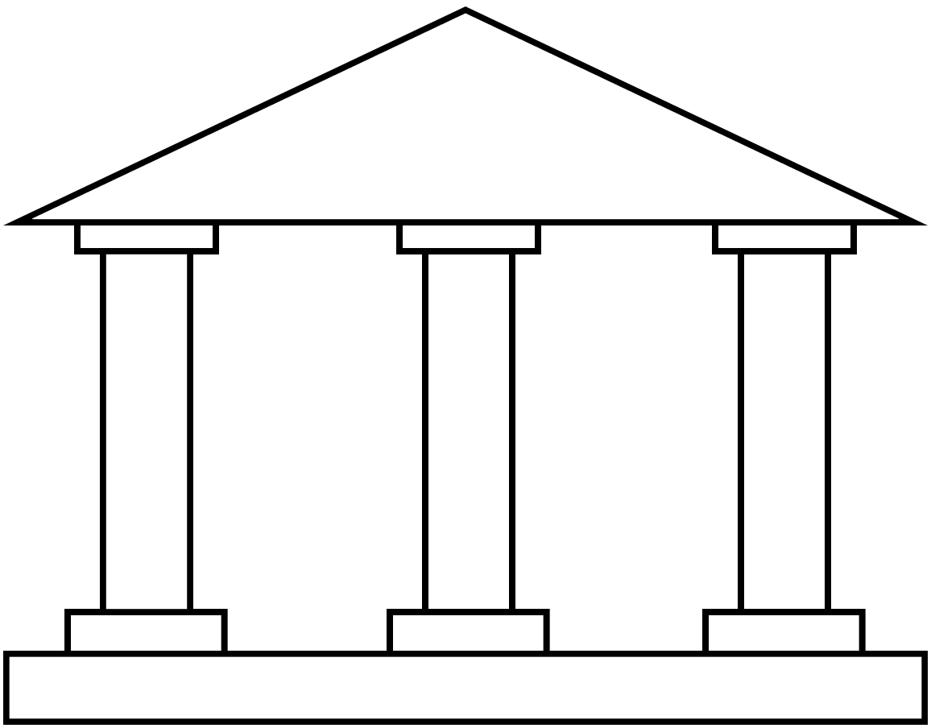
Spring Security
Spring Security
Protection
Authentication
Authorization
MVC
WebFlux

Slide 9
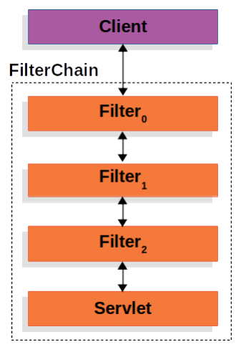
Java Servlet API
Notes:
Alte Technologie (1996), noch vor JavaEE
Integraler Bestandteil von JavaEE und dann Spring
Zurzeit aber relative versteckt…
Im WebFlux: Nicht ServletAPI aber ähnlich (Reactiv)

Slide 10
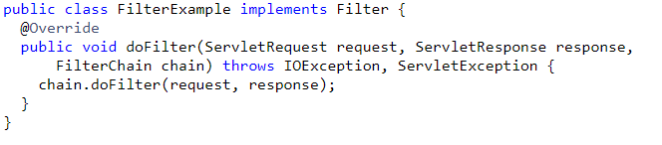
Java Servlet API
Notes:
ServletRequest, ServletResponse, doFilter()

Slide 11
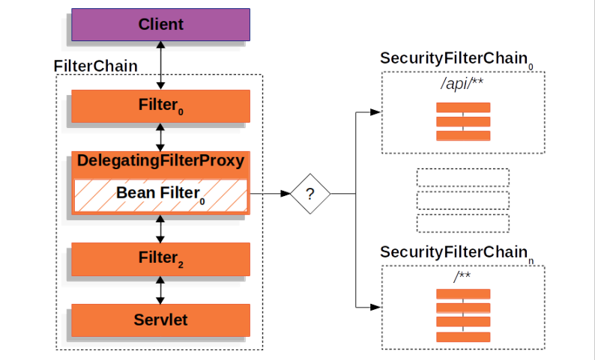
Spring Security Configuration
Notes:
Ein spezieller Filter für Spring-Security
Kann mehrere SeurityFilterChains laden, diese werden als SpringBeans definiert.
Jede SecurityFilterChain besitzt
Eine Order (Reihenfolge)
Einen Matcher (für welche Requests zuständig)
Eine Liste mit Filter (ServletAPI)
Order ist wichtig!!!!
Beispiel einführen
Beipiel erweitern mit SpringSecurity; SecurityFilterChain erstellen

Slide 12
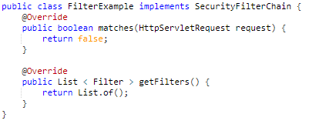
Spring Security Configuration
Notes:
Jede SecurityFilterChain besitzt
Eine Order (Reihenfolge)
Einen Matcher (für welche Requests zuständig)
Eine Liste mit Filter (ServletAPI)
Beipiel erweitern mit SpringSecurity; SecurityFilterChain erstellen;

Slide 13
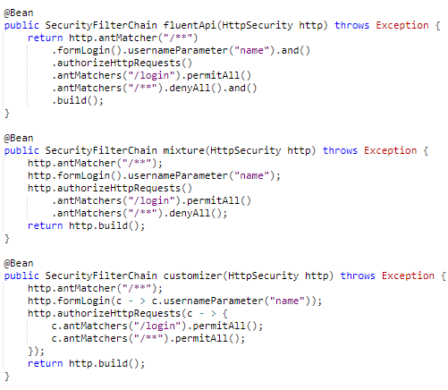
HttpSecurity
Notes:
Builder für SecurityFilterChain
PrototypeScope, jedes mal eine neue Instanz
Besitzt verschiedene Configurer, für die jeweils eine gecachte Instanz
Mit Build wird aus der Konfiguration eine SecurityFilterChain erzeugt
In der Regel immer HttpSecurity verwenden
Früher andere Konfigurationsmöglichkeiten (WebSecurity-Basisklasse) => Deprecated
FluentAPI -> Nicht immer sinnvoll
Unklare Trennung Matcher und Filter-Konfiguration
Beispiel erweitern mit HttpSecurity
Häuffige Fehler
AntMatcher und antMachers
Vergessen von Pfaden Authorization (Default ist XXX)

Slide 14
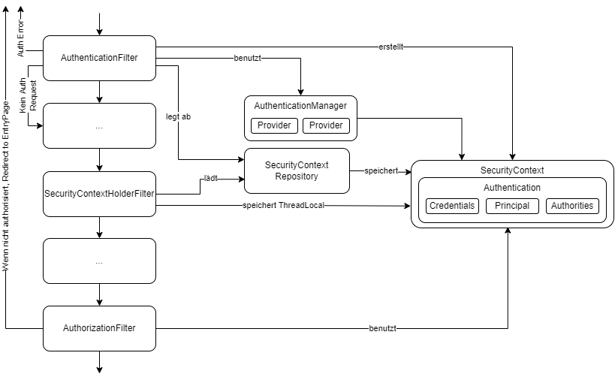
Authentication
Notes:
Alles Beans, können konfiguriert werden. Filter, AuthenticationManager, Providers und SecurityContextRepository über HttpSecurity.
In der Regel muss AuthenticationManager (ProviderManager mit UserDetailService) und SecurityContextRepository (HttpSession) nicht verändert werden, haben alle wichtigen Mechanismen drin. Wenn notwendig können neue Provider erstellt werden.
Die verschiedenen AuthenticationFilter unterscheiden sich wie die initiale Authentication erstellt wird.
AuthenticationFilter kommt nur bei Authentication-Requests zum Einsatz, bei fehlender Authorization wird ein Redirect zum EntryPoint durchfeguhrt (Login-Form, OIDC-Login, keiner für Basic)
Beispiel eigener AuthenticationProvider (beihnaltet DaoUserService)
WebFlux: Kein Provider mehr -> Deprecated

Slide 15
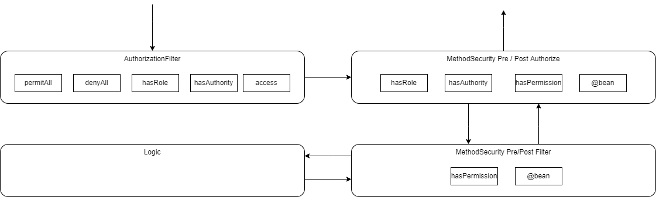
Authorization
Notes:
Authorization Filter: Erst RequestMatcher, dann AuthenticationManger. Reihenfolge wichtig!
Pre/Post Authorize
Pre/Post-Filter
Logic
Role: Authrority mit Prefix “ROLE_”

Slide 16
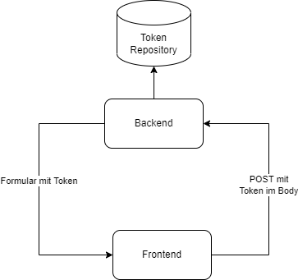
Protection: CSRF
Wenn nur Cookies verwendet ist eine Applikation für Cross-Site-Request-Forgery (CSRF) Angriffe verwundbar, da der Browser die Cookies immer automatisch mitschickt
Wird verhindert durch mitschicken eines zusätzlichen Tokens der beide Wege über Cookies übertragen wird
Token kann in Session oder in einem JS-Cookie gespeichert werden
Frontend muss CSRF-Protection unterstützten
Notes:
* CSRF zeigen im Code

Slide 17
Protection: CORS
Standartmässig darf eine Applikation nicht auf Resourcen einer anderen “Orign” zugreifen
Kann mittels zusätzlichen Response-Headers gesteuert werden

Slide 18

OpenID Connect
Resource Owner: Benutzer User-Agent: Browser, kann aber auch Teil einer Applikation sein (z.B. FatClient, Mobile-App)
Client: Eine Applikation, kann eine SPA (läuft Lokal im Browser) oder eine Web-Applikation sein
Resource Server: Service auf den der Client zugreifen will (z.B. ein Microservice)
Authorization Server: Service der Benutzer authentisieren kann
Authorization Server (OIDC Provider)
User-Agent
Resource Server
Client (Relying Party)
Notes:
Verschiedene Authentisierungsflow, meist wird CodeFlow verwendet

Slide 19
OpenID Connect - CodeFlow
Client will Zugriff auf eine Ressource und schickt einen AuthenticationRequest über User-Agent an Authorization Server
Benutzer authentisiert sich beim Authorization Server (falls notwendig)
Authorization Server schickt eine Code-Response an den Client
Client kann sich mit Code einen Token holen
Client kann mit Token auf Ressource zugreifen
Authorization Server (OIDC Provider)
1
2
3
4
User-Agent
2
1
3
Resource Server
Client (Relying Party)
5
| 19
Notes:
* Andere Flows unsicher (implicit) oder selten gebraucht (Credentials)
* Examples zeigen

